Slide 1
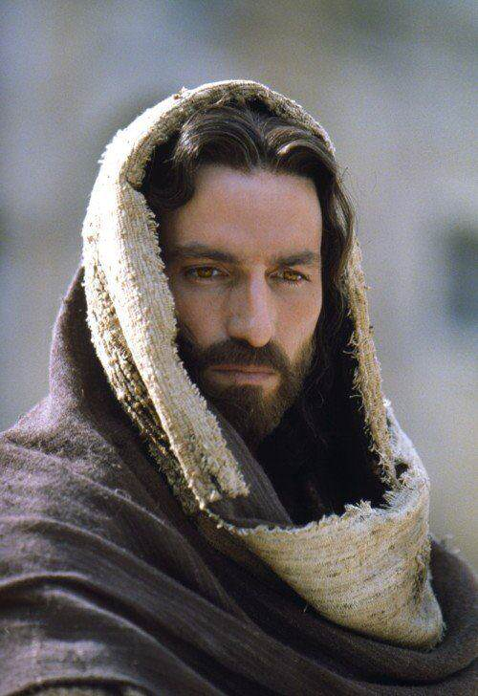
Lección 10
06 de diciembre 2025
EL VERDADERO JOSUÉ
TEXTO CLAVE: 1 Corintios 10:11
Escuela Sabática – 4° Trimestre de 2025

Slide 2
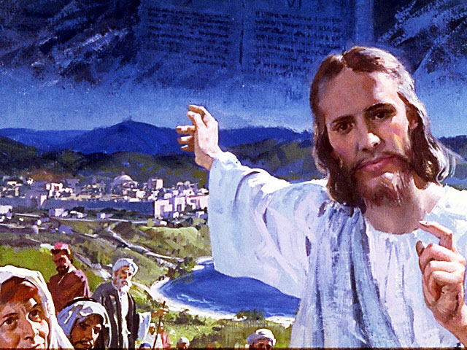
I. OBJETIVO: ¿Qué enseñar y aprender?
Aprendamos a ser un discípulo, que entiende la tipología de Josué para el tiempo del fin.
APRENDIZAJE POR NIVELES:
SABER: Entender, sobre la tipología de Josué.
SENTIR: El deseo de aprender de Jesús mediante Josué.
HACER: La decisión de contemplar el carácter de Jesús para ser semejante a él.

Slide 3

II. MOTIVAR: ¿Cómo motivar y cómo enseñar?
Con preguntas motivadoras, presentando necesidades y casos de la vida:
¿Hay un paralelismo entre las obras de Josué y del Señor Jesús?
¿El ministerio de Josué anuncia el ministerio de Jesús en el cielo?
¿En qué sentido las guerras libradas por Israel prefiguraban las batallas en la iglesia?

Slide 4
III. EXPLORA: 1.¿Hay un paralelismo entre las obras de Josué y del Señor Jesús? Josué 1:1- 3
Sí hay un paralelismo; Moisés fue llamado por Dios para la liberación de su pueblo de Egipto, Josué continuó la obra de la liberación; la liberación definitiva del pueblo de Dios se concretará con el Señor Jesucristo.
“Josué y Jesús comparten el mismo nombre, que se diferencia en hebreo y griego, al igual que en español.” (GEB 112)
“Así como Josué dirigió la conquista de Canaán y proveyó descanso temporal para Israel, el nuevo Josué (Jesús) comanda el ejército celestial en la batalla cósmica.” (Id; 2 Tim. 4:7)

Slide 5
2. ¿El ministerio de Josué anuncia el ministerio de Jesús en el cielo? Hebreos 3:7- 4:11
Sí. “Los autores del Nuevo Testamento presentaron muchos aspectos del ministerio de Jesucristo en términos de la obra de Josué. Así como este entró en la Canaán después de 40 años en el desierto, Jesús, el Josué antitipo, entró en su ministerio terrenal después de 40 día en el desierto (Mat. 4:1- 11) y después de 40 días de su resurrección a su ministerio celestial… Hech. 1:3, 9- 11” (GEB 108)
Jesús el Sumo Sacerdote está preocupado por la incredulidad para poder entrar en reposo del Señor.
Jesús dará reposo. “Si Josué les hubiera dado el reposo, no hablaría después de otro día.” (Heb. 4:7, 8)
Notes:
GEB

Slide 6
3. ¿En qué sentido las guerras libradas por Israel prefiguraban las batallas en la iglesia? Efesios 6:10- 12
“Los escritores del Nuevo Testamento reconocen el cumplimiento eclesiológico de la tipología de Josué. Los miembros del cuerpo de Cristo, la iglesia, participan en una guerra espiritual contra las fuerzas del mal. ” (GEB 109, Apo. 20:9)
“El cumplimiento final y completo de la tipología de Josué ocurrirá en ocasión de la segunda venida de Jesucristo tipología escatológica o apocalíptico.” (Id)
“La vida de Josué reflejaba a tal puno el carácter de Dios que ciertos aspectos de él, la adquirieron un carácter profético que presagiaba la actividad y la persona del Mesías.”(Id)

Slide 7
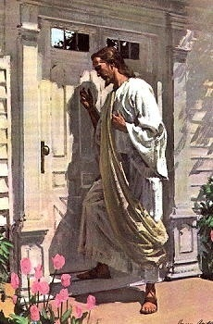
IV. APLICA: ¿Qué debo sentir al recibir estos conocimientos?
El deseo de entender las tipologías en la vida de Josué, y anunciar sus enseñanzas, a la vez prepararse para el reposo eterno.
¿Deseas crecer en la fe?
¿Cuál es tu decisión?
V. CREA: ¿Qué haré para compartir esta lección la próxima semana? Crear oportunidades y compartir sobre las tipologías de Josué. Amén

Slide 8
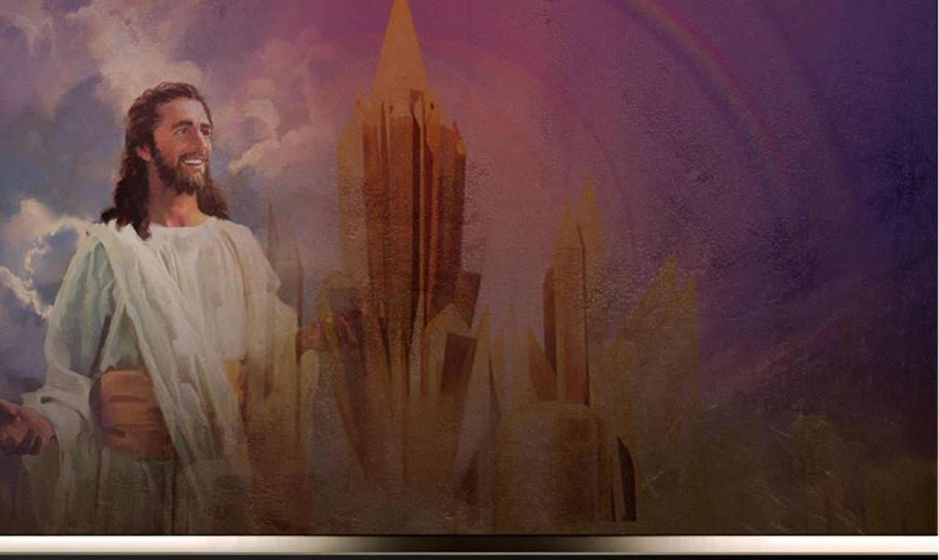

Créditos
DISEÑO ORIGINAL
Lic. Alejandrino Halire Ccahuana
http://decalogo-janohalire.blogspot.com/p/escuela-sabatica.html
Distribución
Recursos Escuela Sabática ©
Para recibir las próximas lecciones inscríbase enviando un mail a:
www.recursos-biblicos.com
Asunto: Lecciones en PowerPoint
RECURSOS BÍBLICOS
Recursos gratuitos
https://www.recursos-biblicos.com/2014/04/resumen-de-la-leccion-de-escuela-sabatica-para-segundo-trimestre-2014.html
https://es.slideshare.net/ahalirecc
Recursos
Escuela Sabática

